Slide 1
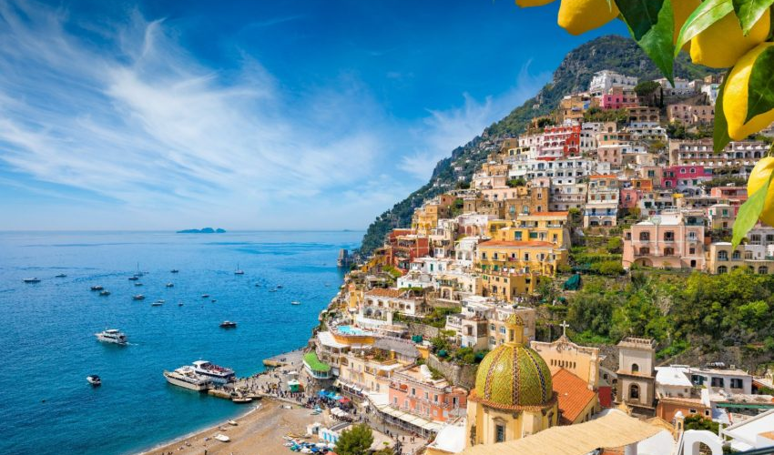
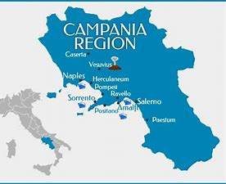
CAMPANIA employment status
(situazione occupazionale)

Slide 2
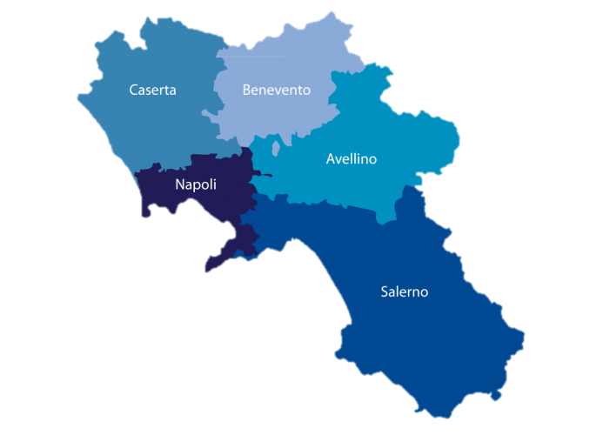

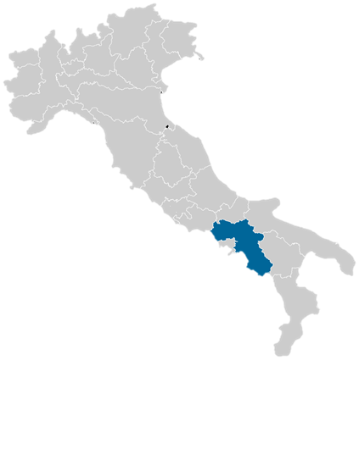


GENERAL OVERVIEW
Population: 5 693 749 (august 2020)
Density : 416,49 ab./km²
Area : 13 670,95 km²
Capital : Naples
Provinces: Avellino, Benevento, Caserta, Napoli, Salerno

Slide 3





PANORAMICA GENERALE
Popolazione: 5 693 749 (agosto 2020)
Densità: 416,49 ab./km²
Superficie: 13 670,95 km²
Capoluogo: Napoli
Province: Avellino, Benevento, Caserta, Napoli, Salerno

Slide 4
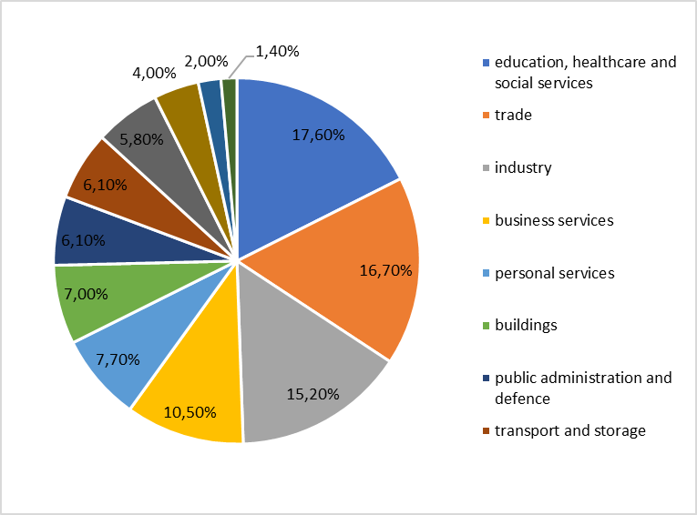
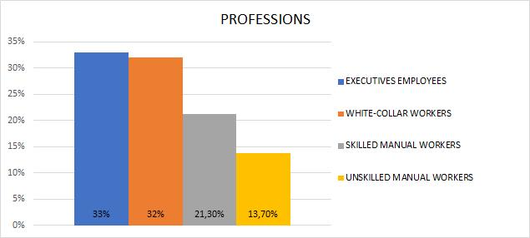
SHORT OVERVIEW OF THE LABOUR MARKET
EMPLOYMENT
1.615.331 workers in 2020
down by 15.520 compared to 2019
UNEMPLOYMENT
379.314 unemployed in 2020
down by 38.170 compared to 2019
unemployment 19% in 2020
down by 2,6% compared to 2019

Slide 5
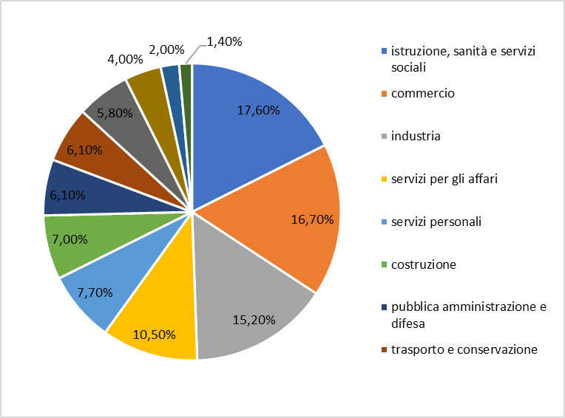
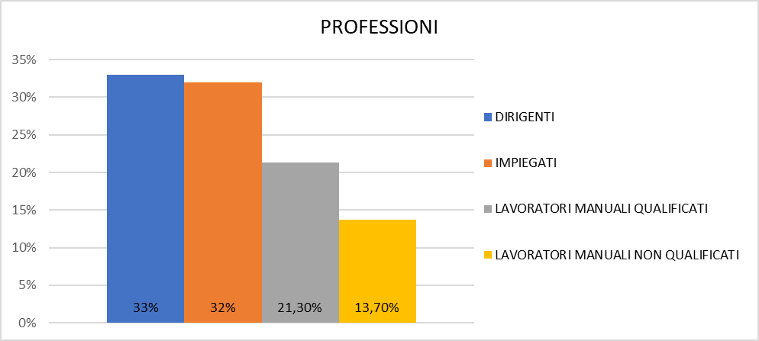
BREVE PANORAMICA DEL MERCATO DEL LAVORO
OCCUPAZIONE
1.615.331 lavoratori nel 2020
diminuiti di 15.520 rispetto al 2019
DISOCCUPAZIONE
379.314 disoccupati nel 2020
diminuiti di 38.170 rispetto al 2019
Disoccupazione 19% nel 2020
diminuiti del 2,6% rispetto al 2019

Slide 6
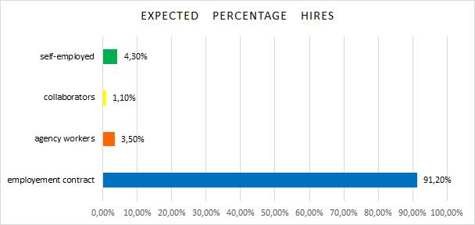
AVAILABLE JOBs
The impact of economic crisis on companies (Unioncamere study forecast)
Expected recruitments:
In the period July-September 2020: 54 570
Only in July 2020: 23 940
The sectors with the highest expected recruitment are:
Manufacturing and public utilities (11 690)
Buildings (6 360)
Services:
Trade (8 220)
accommodation and tourism services (8 220)
business services (13 780)
personal services (6 490)
The largest number of hires will be with an employment contract, then work as self-employed, agency workers and finally work on a collaborative basis.

Slide 7
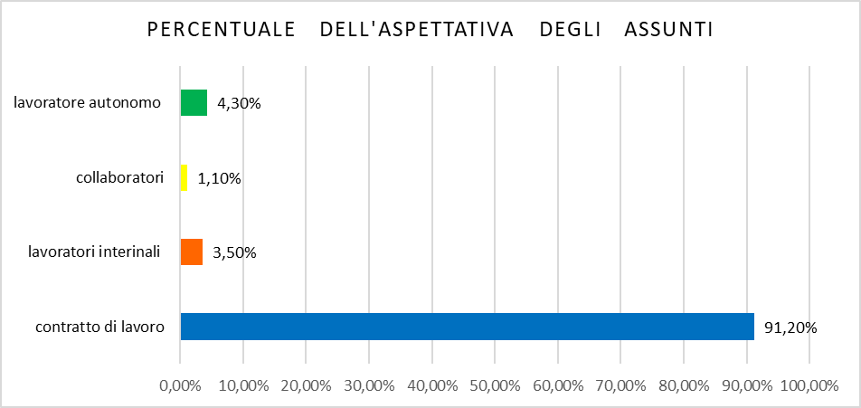
LAVORI DISPONIBILI
L’impatto della crisi economica sulle imprese (previsioni degli studi di Unioncamere)
Assunzioni previste:
Nel periodo luglio-settembre 2020: 54 570
Solo in luglio 2020: 23 940
I settori con le maggiori assunzioni previste sono:
Manufatturiero e servizi pubblici (11 690)
Costruzioni (6 360)
Servizi:
commercio (8 220)
servizi di alloggio e turismo(8 220)
servizi per gli affari(13 780)
servizi personali (6 490)
Il numero più grande di assunzioni sarà con un contratto di lavoro, poi lavoratori autonomi, lavoratori interinali e alla fine il lavoro su base collaborativa.

Slide 8
Jobs with the highest expected recruitment are:
JOB | EXPECTED INTAKE
Cooks, waiters and similar occupations | 3 740
Sales staff and other personnel qualified in commercial activities | 2 200
Operatives specialized in building and building maintenance | 2 090
Skilled workers and equipment operators in the food industry | 2 150
Unskilled personnel in cleaning and other care services | 2 220
The hardest-to-find candidates, due to a lack of applicants with the required qualifications, are:
Electronic and IT engineering graduates
Pharmaceutical chemistry graduates
Chemistry, physics and information sciences graduates
Construction and environmental engineers
IT and communications specialists
New technologies for ‘made in Italy’ products

Slide 9
I lavori con maggior aspettativa di assunzione sono:
LAVORI | ASSUNZIONI PREVISTE
Cuochi, camerieri e mestieri simili | 3 740
Personale di vendita e altro personale qualificato in attività commerciali | 2 200
Operatori specializzati in edilizia e manutenzioni edili | 2 090
Operai specializzati e operatori di attrezzature nell'industria alimentare | 2 150
Personale non qualificato nella pulizia e altri servizi di assistenza | 2 220
I candidati più difficili da trovare, a causa della mancanza di candidati con le qualifiche richieste, sono:
Laureati in ingegneria elettronica e informatica
Laureati in chimica farmaceutica
Laureati in chimica, fisica e scienze dell'informazione
Ingegneri edili e ambientali
Specialisti in informatica e comunicazione
Nuove tecnologie per i prodotti "made in Italy"

Slide 10
AVAILABLE WORKERS
Fall of employment (2018)
Labour oversupply concerns mostly low or medium-skilled occupations, detailed as follows:
Unskilled construction personnel
White-collar workers, secretarial and general service staff
Teachers and specialists in artistic disciplines and the humanities
Unskilled personnel in commerce and services

Slide 11
LAVORATORI DISPONIBILI
Caduta dell’occupazione (2018)
L'eccesso di offerta di manodopera riguarda principalmente le occupazioni a bassa o media qualifica, di seguito:
Personale di costruzione non qualificato
Impiegati, personale di segreteria e servizi generali
Docenti e specialisti in discipline artistiche e umanistiche
Personale non qualificato nel commercio e nei servizi

Slide 12

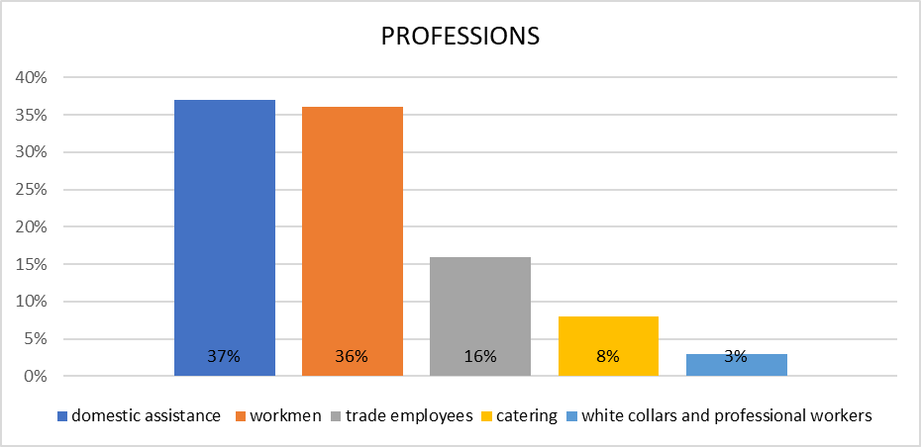
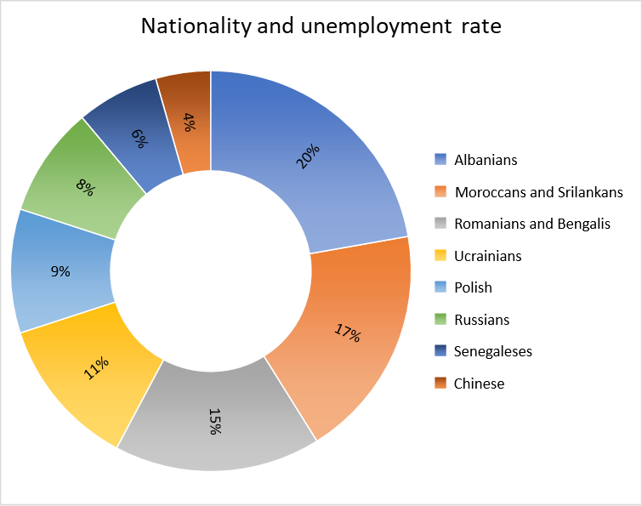
MIGRATORY FLOWS
During last decades migratory flows have risen
Different ethnic groups different social, economic and relational characteristics
15% of immigrants of age are unemployed
EMPLOYMENT UNEMPLOYMENT

Slide 13


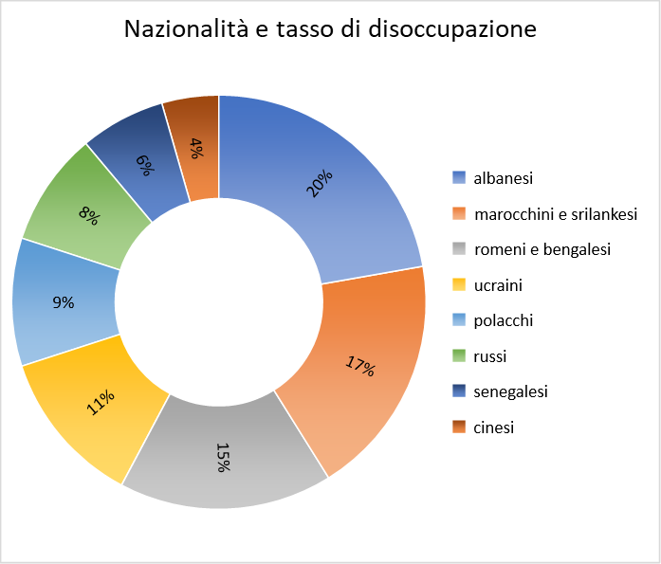
FENOMENI MIGRATORI
Nel corso degli ultimi decenni l’immigrazione è cresciuta
Diversi gruppi etnici diverse caratteristiche sociali, economiche e relazionali
15% di immigranti maggiorenni sono disoccupati
OCCUPAZIONE DISOCCUPAZIONE

Slide 14

HEALTHCARE SECTOR
Hospital facilities: 205 85 in Naples and province
ISTAT data (2018):
Health expenditure per-capita: 1787 €
Workers: 41 202 down by 18,9% compared to 2010
Hospital beds: 1 179 down by 81 beds compared to 2010
Healthcare personnel in Campania compared to the national one:
 | CAMPANIA | ITALY
Employees (absolute values) | 41 202 | 6,8%
Doctors and dentists | 8 869 | 8,8%
Nurses | 18 145 | 7,2%
Employees (variation 2010-2017) | -18,9% | -6,7%
Doctors and dentists | -17,9% | -6%
Nurses | -13,4% | -4%

Slide 15

SANITà
Strutture ospedaliere: 205 85 Napoli e provincia
Dati ISTAT (2018):
Spesa sanitaria pro-capite: 1787 €
Dipendenti: 41 202 diminuiti del 18,9% rispetto al 2010
Posti letto: 1 179 diminuiti di 81 letti rispetto al 2010
Personale sanitario in Campania confrontato con quello nazionale:
 | CAMPANIA | ITALIA
Dipendenti (valori assoluti) | 41 202 | 6,8%
Medici e odontoiatri | 8 869 | 8,8%
Infermieri | 18 145 | 7,2%
Dipendenti (variazione 2010-2017) | -18,9% | -6,7%
Medici e odontoiatri | -17,9% | -6%
Infermieri | -13,4% | -4%

Slide 16
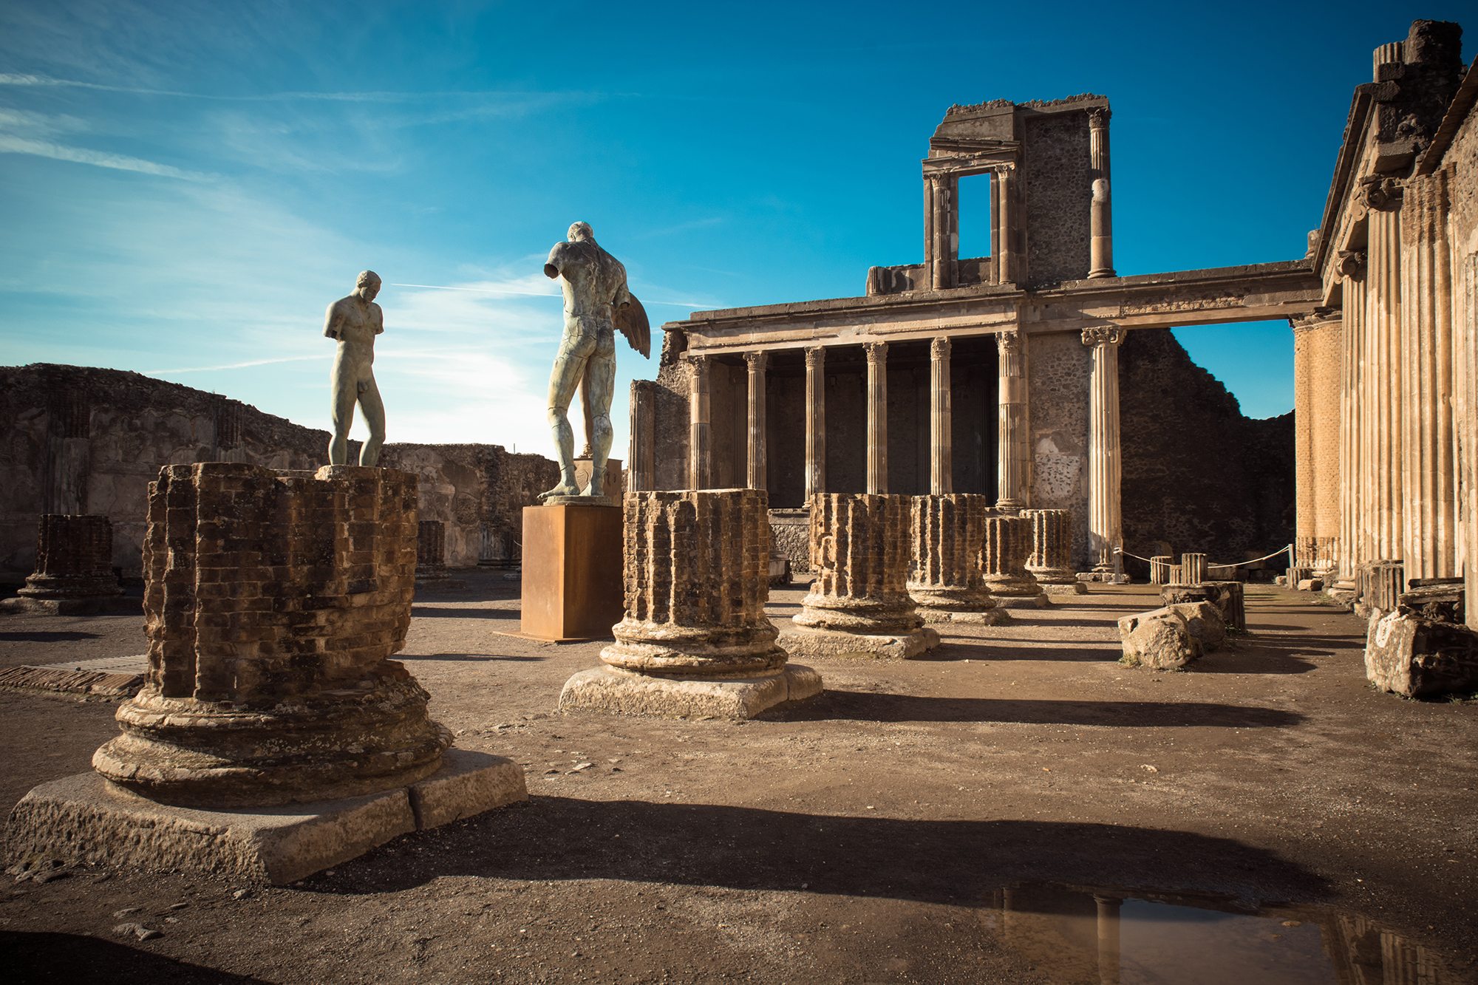
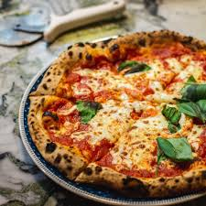
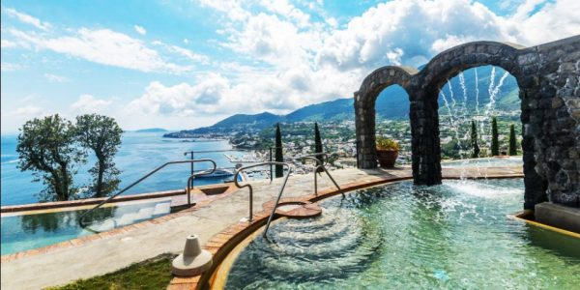
CULTURAL OFFERS
Main tourist destinations: Amalfi Coast, Capri, Caserta, Ischia, Pompei, Procida, Naples and Sorrento
Main types of tourist activities:
cultural tourism food and wine tourism spa tourism
Aims: promotion, enhancement of cultural heritage and the digital revolution
Main obstacles to the creation of new workplaces:
Lack of sensibility of public administrations
Lack of skilled workers
Need for conservation of cultural heritage

Slide 17



OFFERTE CULTURALI
Mete turistiche principali: Capri, Caserta, Costiera Amalfitana, Ischia, Pompei, Procida, Napoli e Sorrento
Principali tipologie di attività turistiche:
turismo culturale turismo enogastronomico turismo termale
Obiettivi: promozione, valorizzazione dei beni culturali e rivoluzione digitale
Principali ostacoli alla creazione di nuovi posti di lavoro:
Mancanza di sensibilità delle pubbliche amministrazioni
Mancanza di lavoratori qualificati
Necessità di conservazione dei beni culturali

Slide 18
https://ec.europa.eu/eures/main.jsp?countryId=IT&acro=lmi&showRegion=true&lang=en&mode=text&regionId=IT0&nuts2Code=%20&nuts3Code=null&catId=405
https://ec.europa.eu/eures/main.jsp?catId=405&lmi=Y&acro=lmi&lang=en&recordLang=en&parentId=&countryId=IT&regionId=IT0&nuts2Code=%20&nuts3Code=null&mode=shortages&regionName=Campania
https://ec.europa.eu/eures/main.jsp?catId=405&lmi=Y&acro=lmi&lang=en&recordLang=en&parentId=&countryId=IT&regionId=IT0&nuts2Code=%20&nuts3Code=null&mode=surpluses&regionName=Campania
https://www.lavoro.gov.it/documenti-e-norme/studi-e-statistiche/Documents/Decimo%20Rapporto%20Annuale%20-%20Gli%20stranieri%20nel%20mercato%20del%20lavoro%20in%20Italia%202020/X-Rapporto-Annuale-stranieri-nel-mercato-del-lavoro-in-Italia.pdf
https://www.istat.it/it/files//2020/05/15_Campania_Scheda_DEF.pdf
https://cultura.regione.campania.it/movetocloud
January 2021
Class: 4° LSCA
Dri Lucia, Nardella Samantha, Paolini Carlotta, Pinat Margherita

